Slide 1
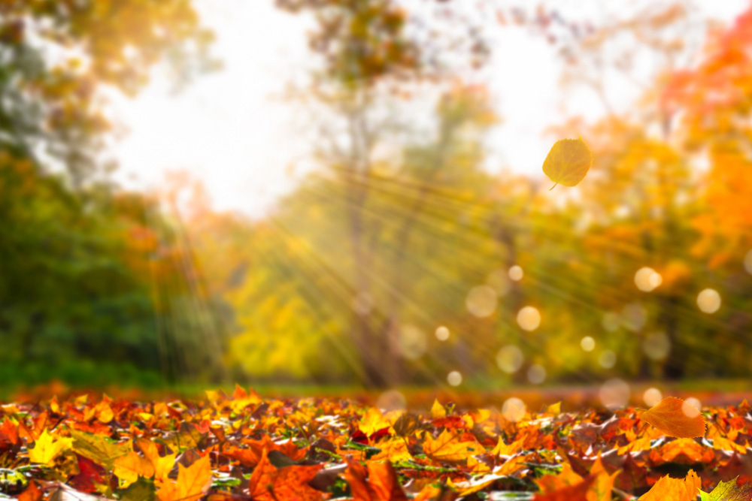
Презентация к уроку по учебному предмету
«Литературное чтение»
в 3 классе на тему
«Животные в литературных сказках. На примере произведения И.С. Соколова-Микитова «Листопадничек»
Негирева Надежда Александровна,
учитель начальных классов
г.Екатеринбург,
МАОУ Гимназия №8
«Лицей им С.П.Дягилева»

Slide 2
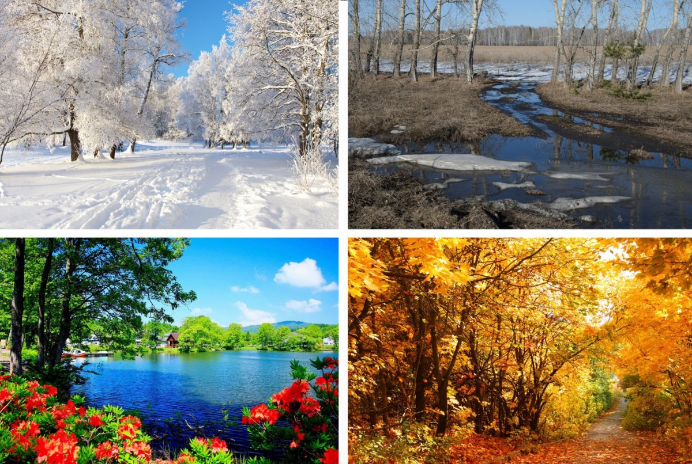
Какое любимое время у вас? Почему?
Что вы видите на картинках?

Slide 3

Отгадайте загадку
Несу я урожаи,
поля вновь засеваю,
Птиц к югу отправляю, деревья раздеваю,
Но не касаюсь сосен и ёлочек,
я …

Slide 4
Подумайте, в какой строчке записаны названия славянских месяцев. Как вы понимаете эти слова?
Прочитайте слова
Цветень,травень, червень
Хмурень, грязник, грудень
Студень,сечень, лютень,
Сентябрь
Октябрь
Ноябрь

Slide 5

Что происходит в жизни лесных жителей осенью, как они готовятся к зиме?

Slide 6
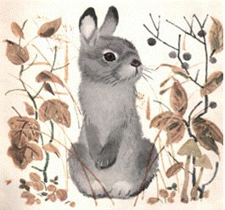
Кто здесь лишний из зверей?
неуклюжий, колючий, злой, хитрый, величественный.
Медведь
Волк
Еж
Лис
Лось
Заяц

Slide 7
Найди лишнее слово?
Объясни почему
Зайчонок
Зайчишка
Заюшка
Заяц
Листопадничек
Заинька
Подумайте, что может обозначать
это слово и с каким явлением оно связано.

Slide 8
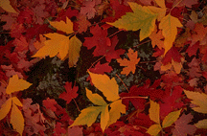
Иван Соколов-Микитов
Листопадничек

Slide 9
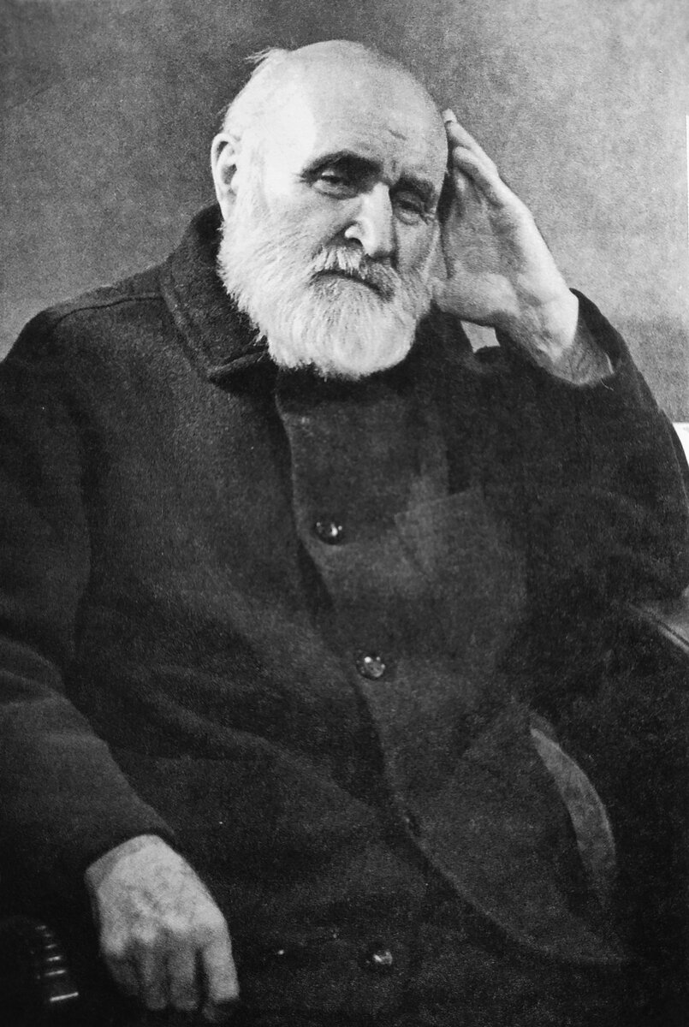
Иван Сергеевич
Соколов-Микитов
Соколов-Микитов родился в 1892 г. Родился и рос в простой, трудовой русской семье. Детство он прожил в деревне. В молодые годы служил моряком на пароходах торгового флота, путешествуя по всему свету.
Последние 20 лет жизни писатель жил в доме на берегу Волги. В этих сказочных местах он создал цикл рассказов о родной природе.
С трепетной любовью он рассказывает о лесных обитателях зверях и птицах российских лесов. В последние годы жизни у писателя пропало зрение, но он не сдался - наговаривал свои произведения на диктофон. Основной темой в творчестве писателя была природа.
1892-1975

Slide 10
Словарная работа
Долговязый –
Плотина –
Запрудили –
Настлано –
Хатка –
Зябнуть –
Робеть –
Ходко работают –
высокий, худой.
перегородка на реке для поднятия уровня воды.
перегородили реку плотиной.
настелено.
название небольшого дома на юге России, Белоруссии, Украине.
испытывать чувство холода.
пугаться, стесняться, бояться.
работают быстро.

Slide 11
Прочитайте текст.
Выясните, правильно ли мы определили
значение слова «Листопадничек»
Чтение текста

Slide 12
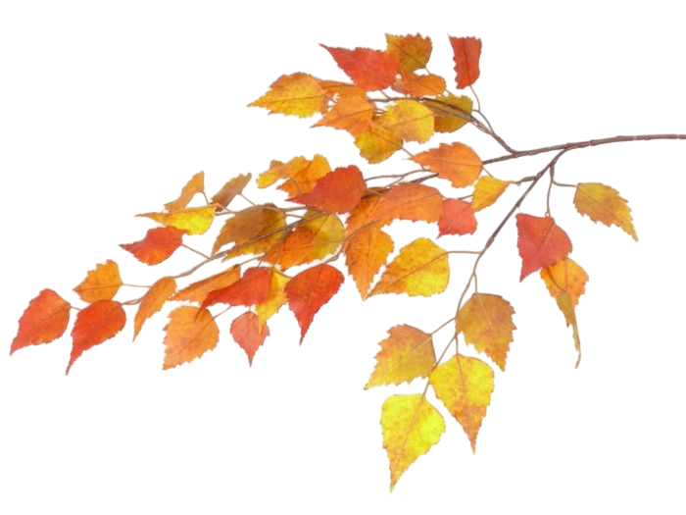
Работа в парах
Составьте вопросы по тексту,
которые начинаются со слов
1 ряд
2 ряд
3 ряд
Кто?
Что?
Когда?
Может?
Будет?
Было ли?
Мог ли?
Согласны ли?
Верно ли?

Slide 13
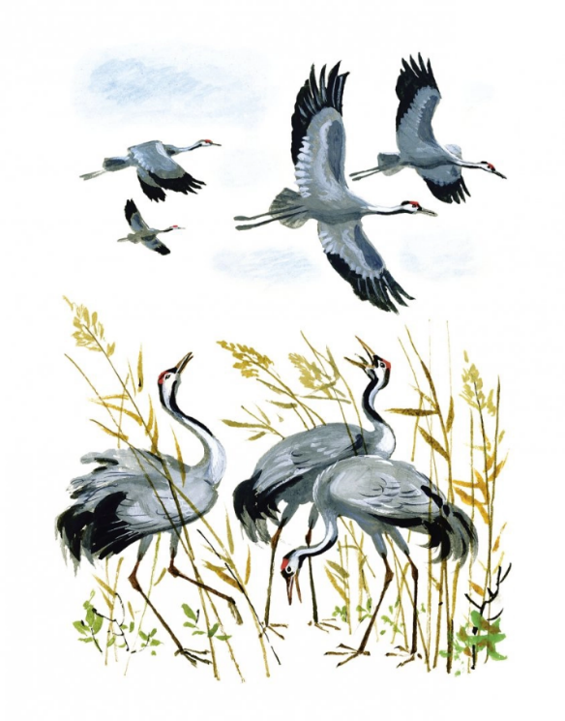
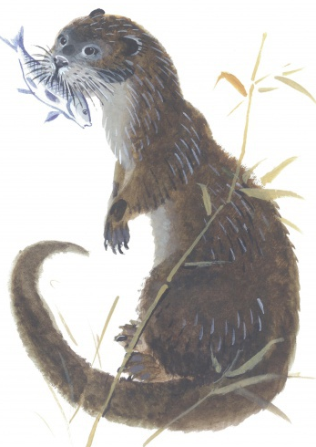
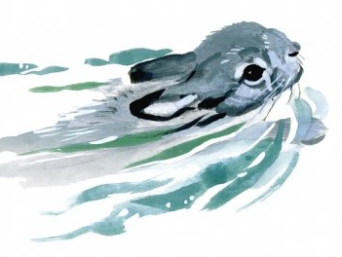
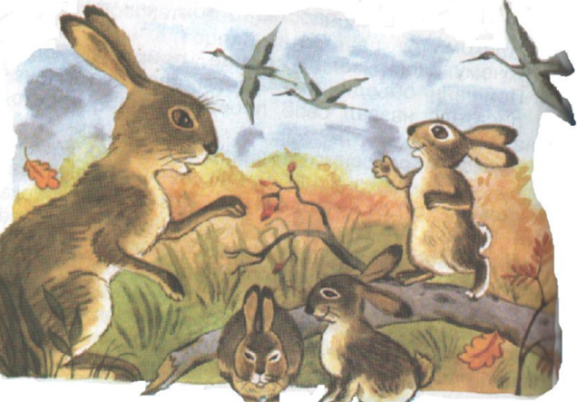
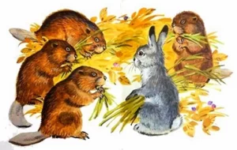
Найдите и прочитайте отрывок к иллюстрации

Slide 14
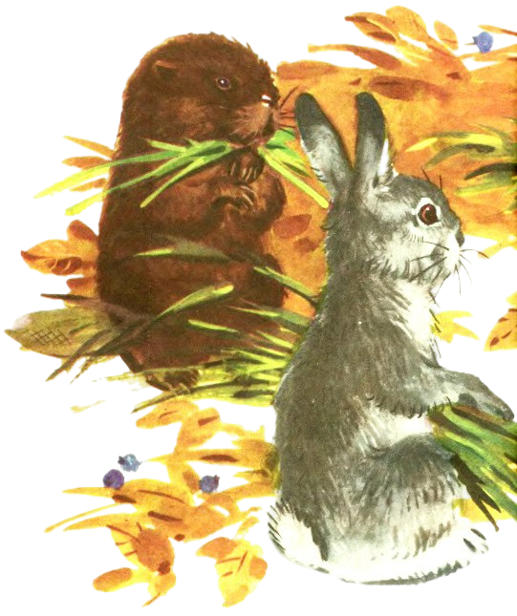

Найдите отрывок,
в котором показан разговор зайчика с бобрами.
(Автор, зайчонок, бобр, бобриха)
Прочитайте его по ролям.

Slide 15
Работа в парах
Восстанови последовательность событий:
2
____Подготовка животных к зиме.
____Пришлось остаться на зиму.
____Наконец-то дома!
____За долгую зиму большого страха натерпелся.
____Мечта Листопадничка.
____Хатка бобров.
4
6
5
1
3

Slide 16

ЗАЙЧИК
любознательный
КАКОЙ?
пугливый
КАКОЙ?
ЧТО ДЕЛАЕТ?
ЧТО ДЕЛАЕТ?
боится
заботится
ЧТО ДЕЛАЕТ?
скучает
Фраза -отношение
Решил отправиться в путешествие
ИТОГ
листопадничек

Slide 17
Домашнее задание
Представь, что путешествие Листопадничка продолжилось …
Какие ещё приключения могли произойти?

Slide 18
Интернет - ресурсы
https://klike.net/2522-kartinki-vremena-goda-37-foto.html
https://multi-mama.ru/zagadki-pro-osen/
https://papik.pro/risunki/77296-listopadnichek-risunok-49-foto.html

